Slide 1
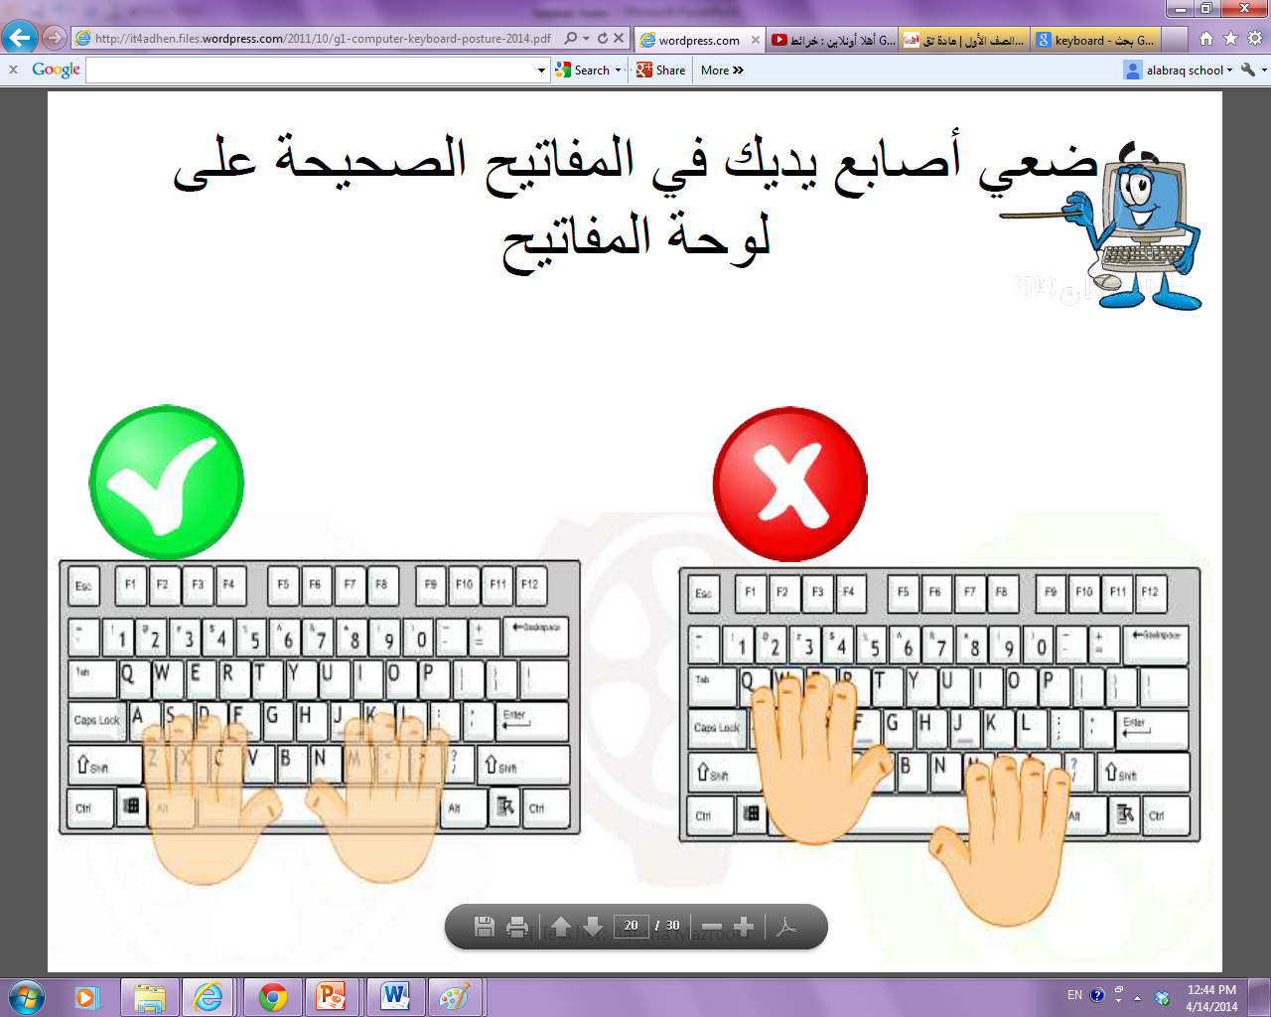
أي منهما الطريقة الصحيحة لوضع اليد على لوحة المفاتيح؟

Slide 2
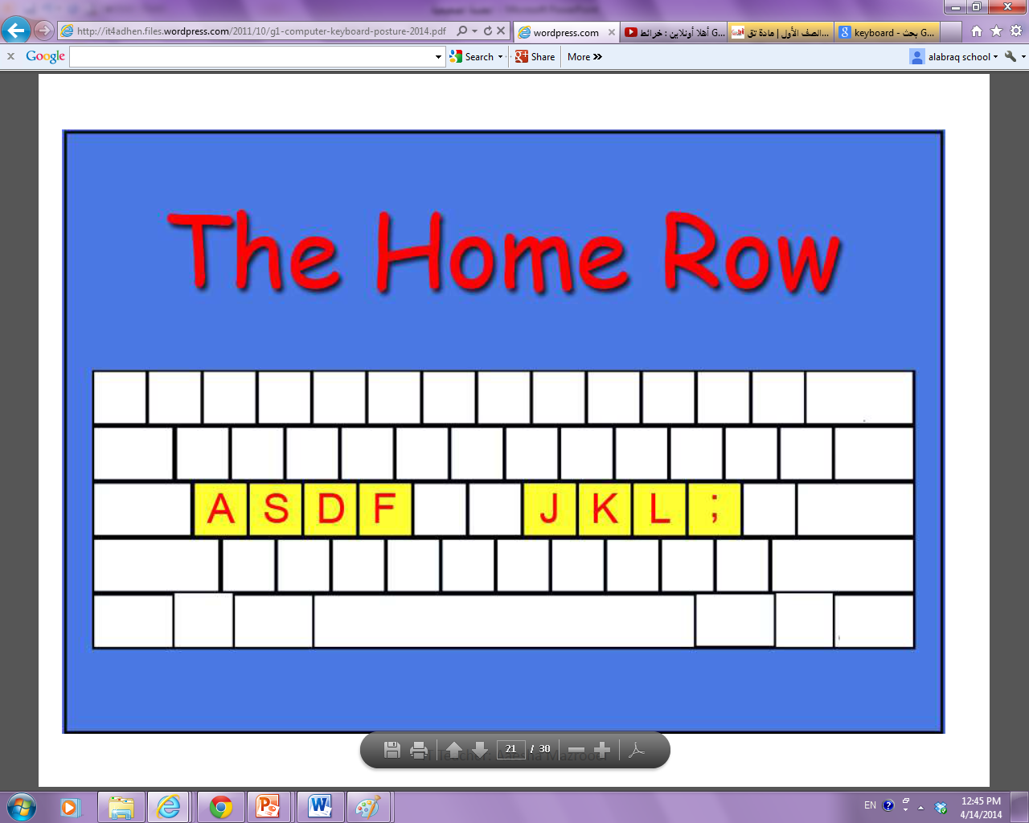

Slide 3
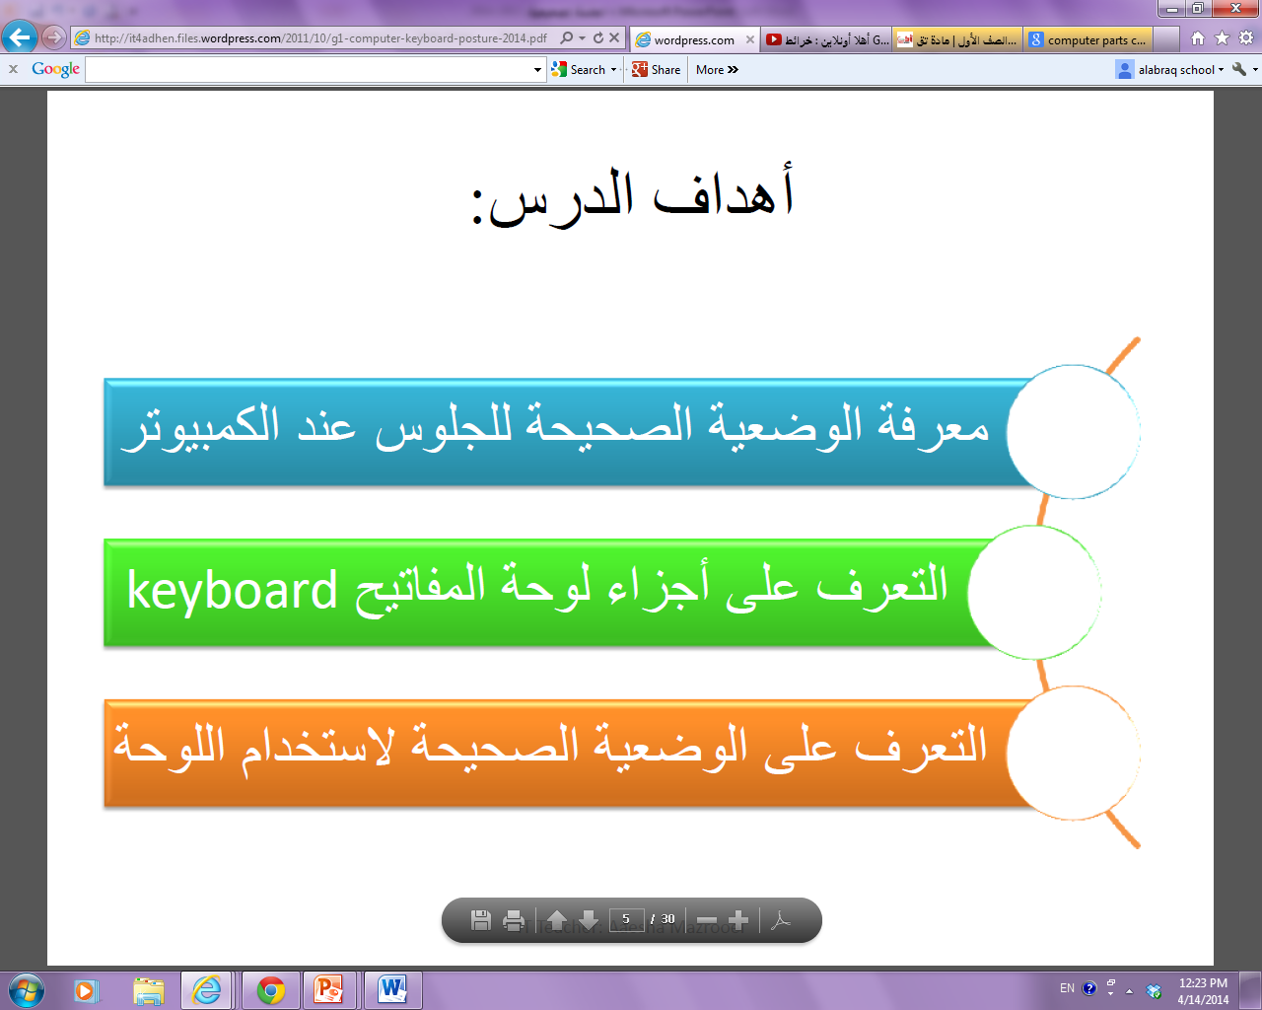
هدف الدرس
التعرف على السطر العلوي للوحة المفاتيح Top row keys

Slide 4
Top row keys مفاتيح الصف العلوي
Q
W
E
R
T
Y
U
I
O
P

Slide 5

The Top Row keys
T
Y
E
I
W
O
R
U
Q
P

Slide 6
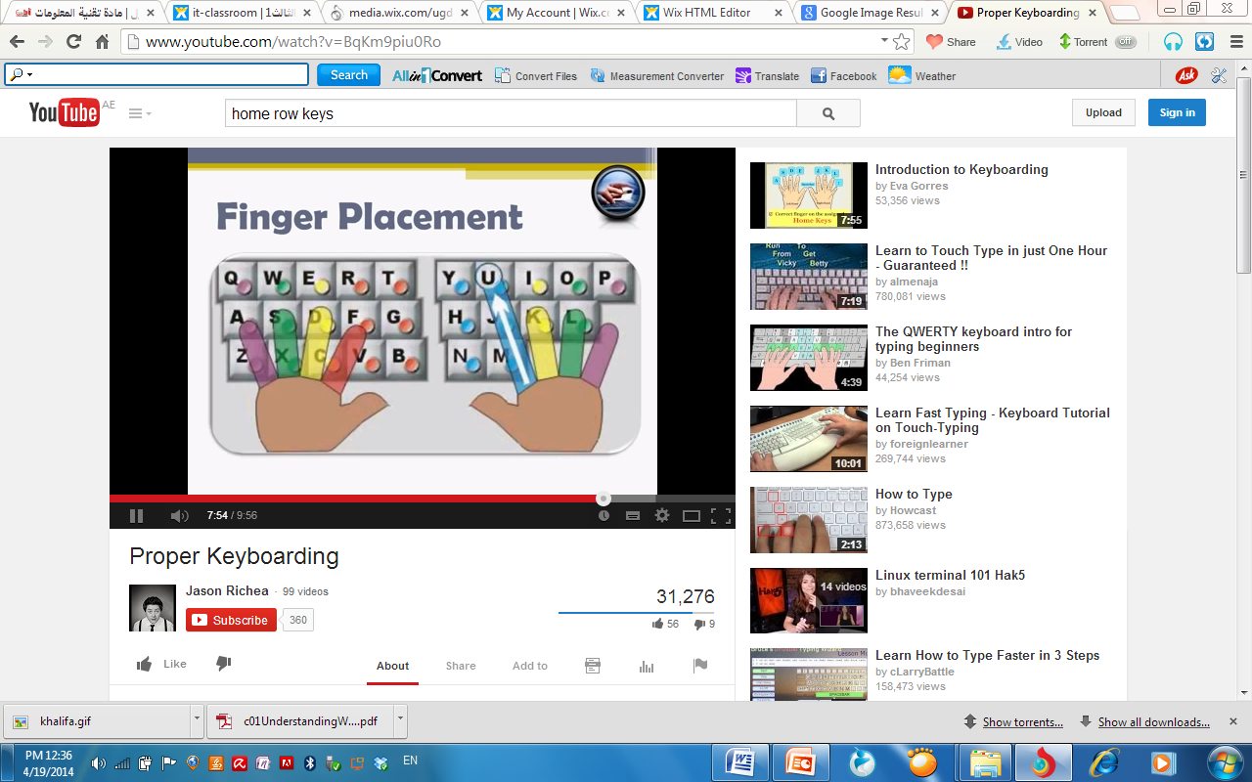

Slide 7

لعبة

